Slide 1
INAUGURAZIONE
ANNO ACCADEMICO 2022-2023
Documentazione di approfondimento
-DATI-ATTIVITA’-INIZIATIVE-

Slide 2
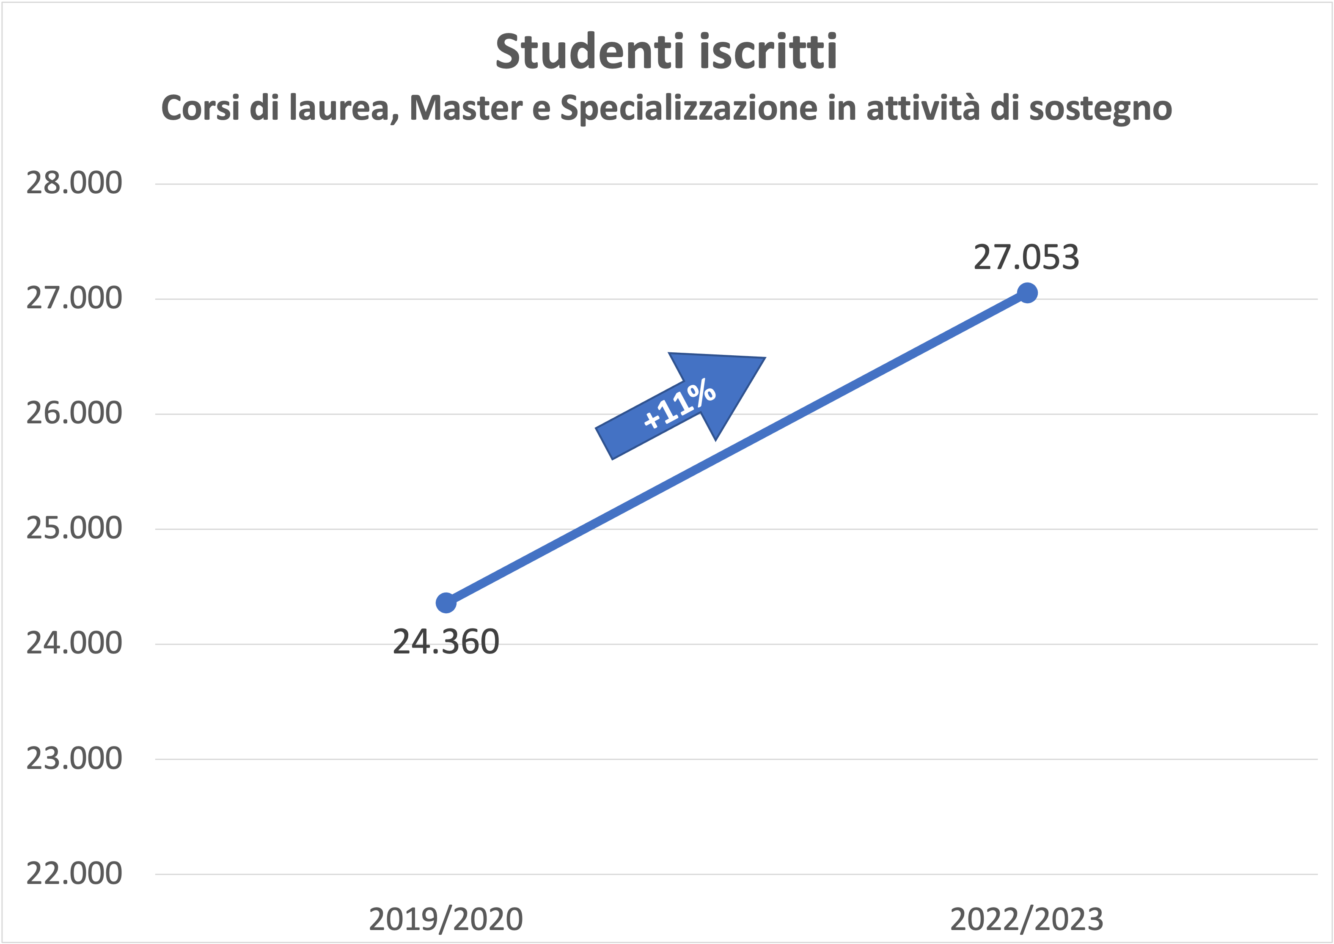
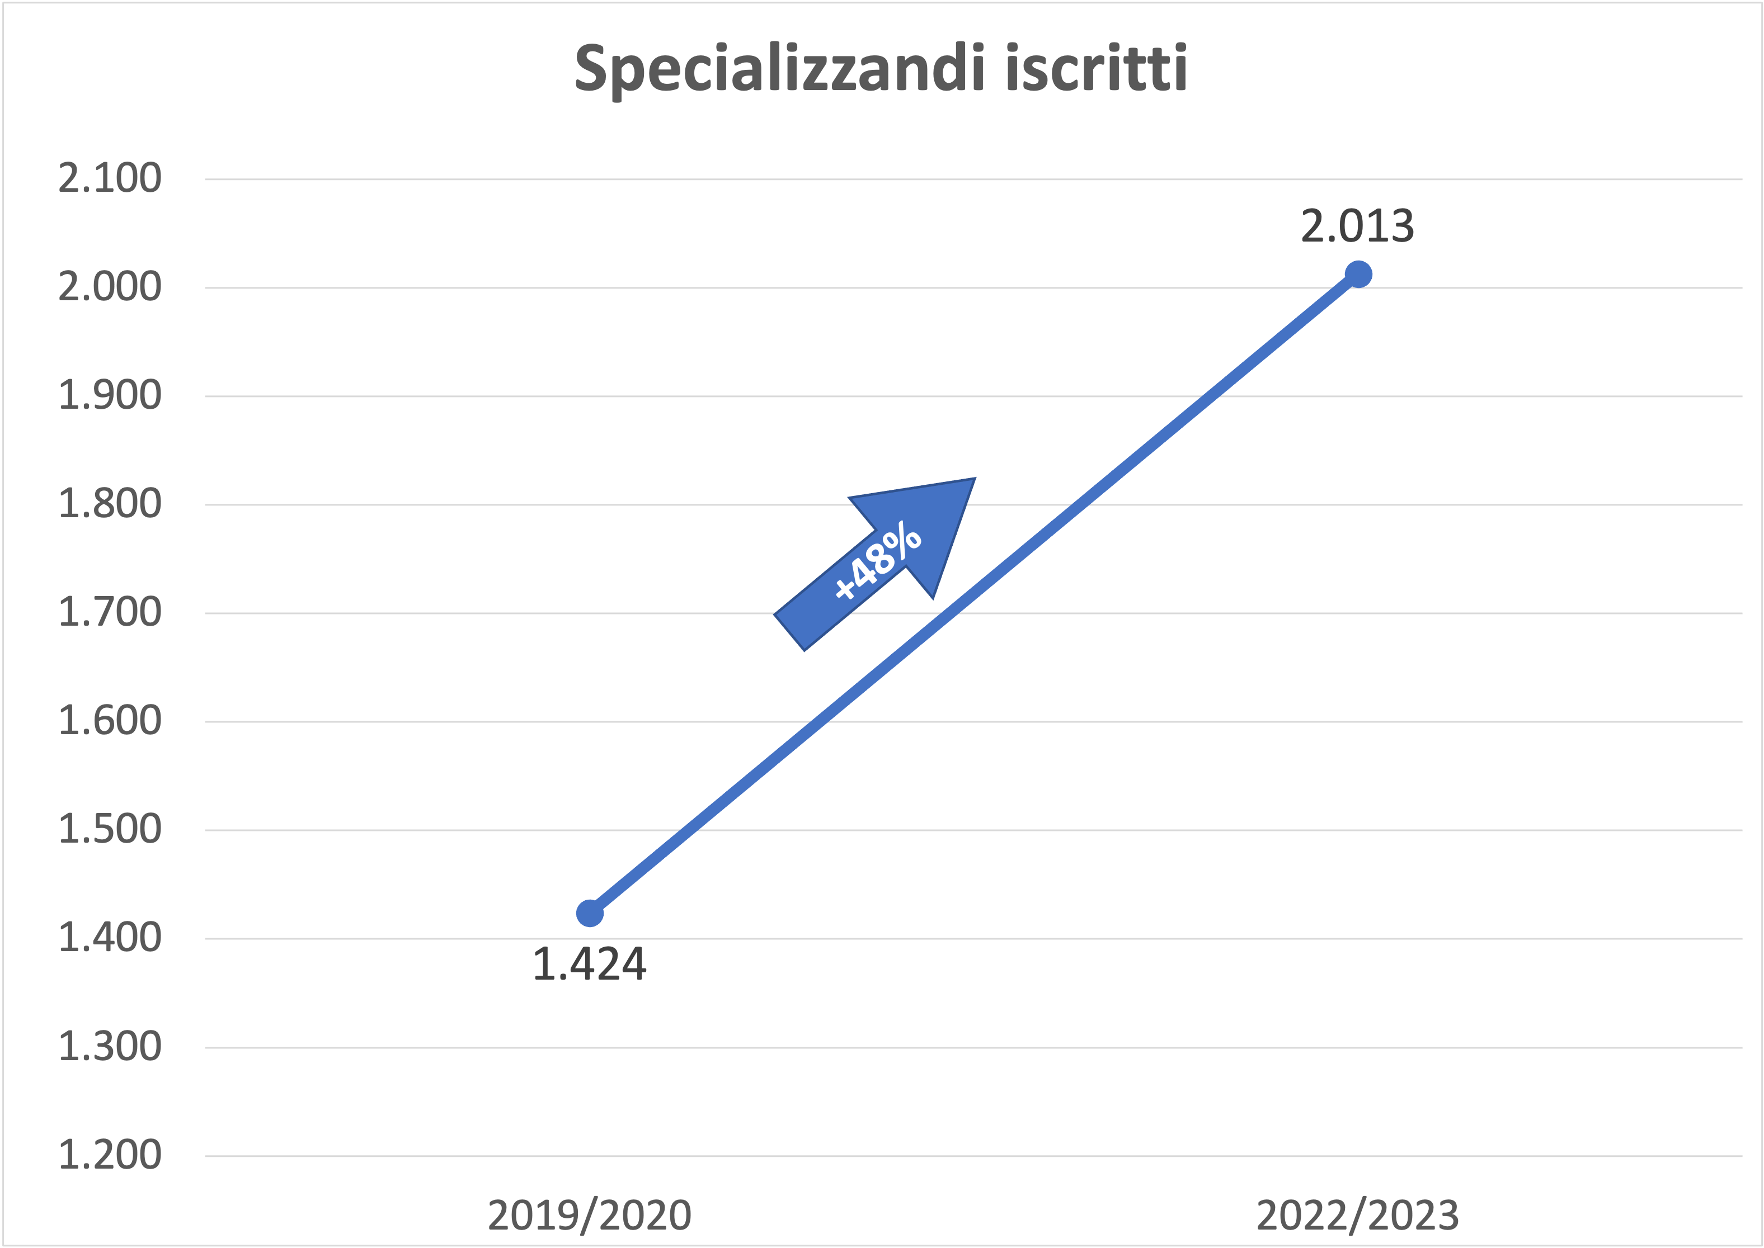
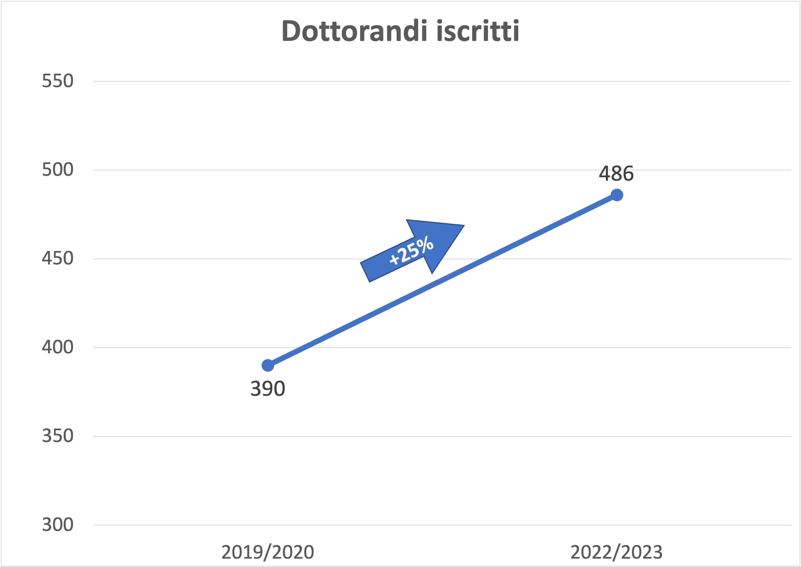
Crescita del numero degli studenti UNIVR 2019-2023
Totale: 29.552

Slide 3
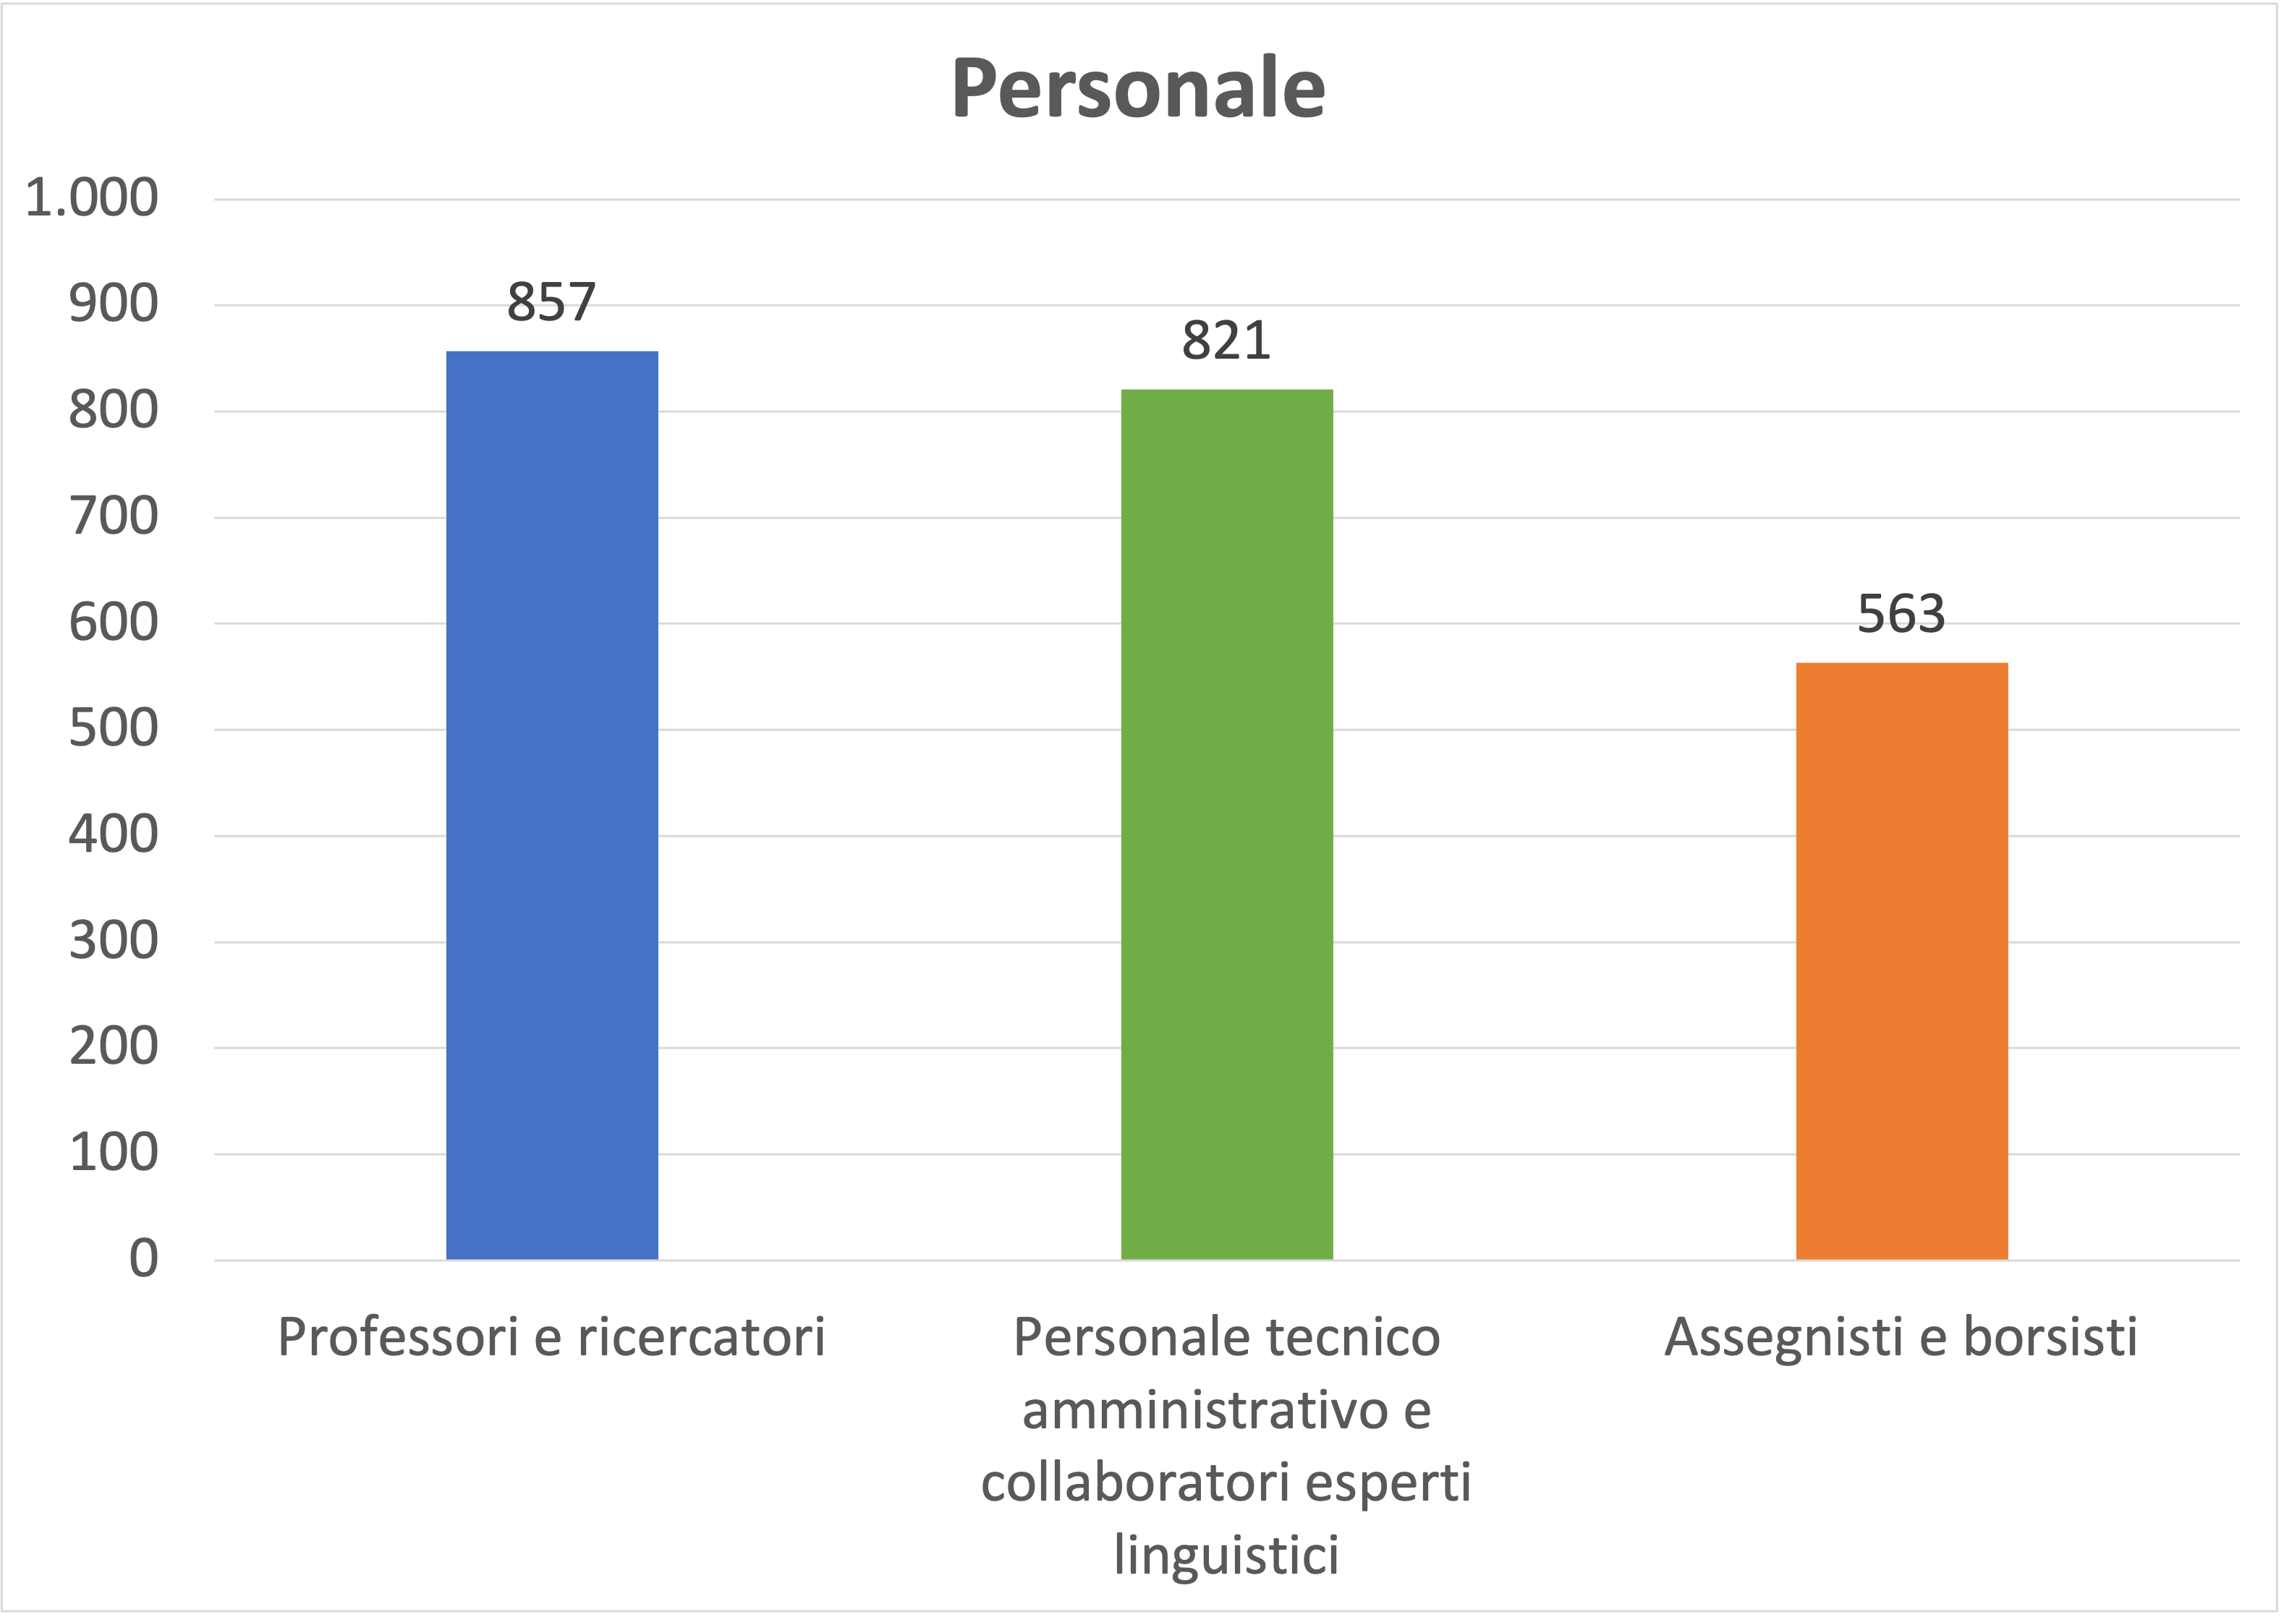
Crescita del Personale UNIVR 2023

Slide 4
Il nuovo Dipartimento di Ingegneria per la Medicina di Innovazione (DIMI)
Composizione Personale
La mission
Svolgere attività core quali quelle ingegneristiche, fisiche, mediche e medico-chirurgiche, biomediche nonché per il tramite di ulteriori attività “satellite” che forniscano, in maniera funzionale e strategica alle linee di ricerca e sviluppo del core, competenze in ambito economico, giuridico e sociale
E’ articolato in 2 sezioni:
Biomedicina di Innovazione
Ingegneria e Fisica
I docenti provengono dai seguenti 5 Dipartimenti:
- Diagnostica e Sanità Pubblica
- Informatica
- Medicina
- Neuroscienze, Biomedicina e Movimento
- Scienze Chirurgiche Odontostomatologiche e Materno-Infantili

Slide 5
Le nostre Strutture
13 Dipartimenti
1 Scuola di Medicina e Chirurgia
1 Scuola unica di Dottorato di Ricerca
18 Corsi di Dottorati di ricerca, di cui 3 Interateneo
Corso in Linguistica, con la Libera Università di Bolzano
Corso in Matematica, con l’Università di Trento
Corso in Accounting a Management con l’Università di Udine
8 Centri Servizi e di Ricerca
18 Centri Interuniversitari + Centro Interuniversitario di Ricerca di Rovereto «Sport, Montagna e Salute» (CERISM)
45 Scuole di Specializzazione
30 Master
6 Dipartimenti di Eccellenza (2023-2027) -
10 Dipartimenti presentatori di progetto per Eccellenza 2023-2027

Slide 6
Ampliamento dell’ Offerta formativa 2019-2023

Slide 7



Corso di Laurea Magistrale a ciclo unico in Medicina e Chirurgia UNIVR e UNITN
Classe LM-41
Dall'AA 2020/2021 è stata istituita la Scuola interateneo di Medicina e Chirurgia tra le Università di Verona e di Trento, con sede a Trento
Prima Scuola interateneo di Medicina in Italia
La Scuola prevede il rilascio del titolo congiunto in Medicina e Chirurgia
(firma del Rettore di Verona e di Trento)
Bilancio al terzo anno di attivazione
ogni anno: 60 i posti disponibili per l'ammissione
600 i candidati al test di selezione

Slide 8

L’offerta formativa AA 2023-2024
Corsi di Laurea | 37
Corsi Laurea Magistrale | 38
Corsi Laurea Magistrale a ciclo unico | 6
Totale | 81
di cui 3 interateneo
di cui 1 interateneo
I nuovi corsi AA 2023-2024
FARMACIA - classe LM-13 (Dipartimento Diagnostica e Sanità Pubblica – Scuola Medicina e Chirurgia)
Biology for Translational Research and Precision Medicine - classe LM-6 (Dipartimento Neuroscienze, Biomedicina e Movimento - Scuola Medicina e Chirurgia)
Management delle attività sportive innovative e sostenibili - classe LM-47 (Dipartimento Economia Aziendale)

Slide 9
FARMACIA
Laurea Magistrale a Ciclo Unico
Classe LM-3 Farmacia e Farmacia industriale
Accordo con Ospedale IRCCS Sacro Cuore Don Calabria
Matricole: numero 60
Durata del Corso : 5 anni
Dall’AA 2023-2024 Sede a Verona.
Da ottobre 2024 a Negrar in una nuova palazzina ubicata all’interno della Cittadella della Carità.
Percorso di studi innovativo perché fornirà le competenze scientifiche e tecnologiche multidisciplinari per:
  svolgere la professione di farmacista
  operare quale esperto dei prodotti della salute, del farmaco e del suo uso ai fini terapeutici
  rispondere alle mutevoli esigenze della società in campo sanitario secondo gli obiettivi di sanità pubblica definiti dal SSN

Slide 10
BIOLOGY FOR TRANLATION RESEARCH AND PRECISION MEDICINE
Laurea Magistrale
Classe LM-6 Biologia
Insegnamenti orientati alla biomedicina di precisione, con l’obiettivo di formare biologi.
Il percorso formativo è specifico: permette di coniugare e applicare gli avanzamenti della ricerca di base alla realtà clinica, offrendo una preparazione approfondita che raccorda armonicamente la ricerca traslazionale con la medicina personalizzata.
Consistente numero di ore di laboratorio.
Attività seminariale di alto profilo su specifiche tematiche svolte in collaborazione con le parti interessate, territoriali, nazionali e internazionali
Il corso di studi presenta contenuti innovativi a livello nazionale e internazionale e viene erogato interamente in lingua inglese, contribuendo alla valenza in termini di internazionalizzazione e di spendibilità del titolo di studio conseguito.

Slide 11
MANAGEMENT DELLE ATTIVITA’ SPORTIVE INNOVATIVE E SOSTENIBILI
Laurea Magistrale con sede a Vicenza
Classe LM-47 Organizzazione e gestione dei servizi per lo sport e le attività motorie
Il corso è un progetto formativo innovativo, dedicato al mondo dello sport management.
Offre conoscenze e competenze trasversali, in ambito manageriale-economico-aziendale, giuridico e motorio-sportivo.
Forma figure professionali per la gestione delle organizzazioni sportive, degli eventi e della comunicazione per lo sport, nel loro sviluppo secondo principi di innovazione, benessere e sostenibilità, sia a livello locale, sia nazionale ed europeo.
Il corso di studi deve soddisfare il clima di rilevante attenzione verso lo sport creato attorno al prossimo importante evento Olimpico “Milano-Cortina 2026”

Slide 12
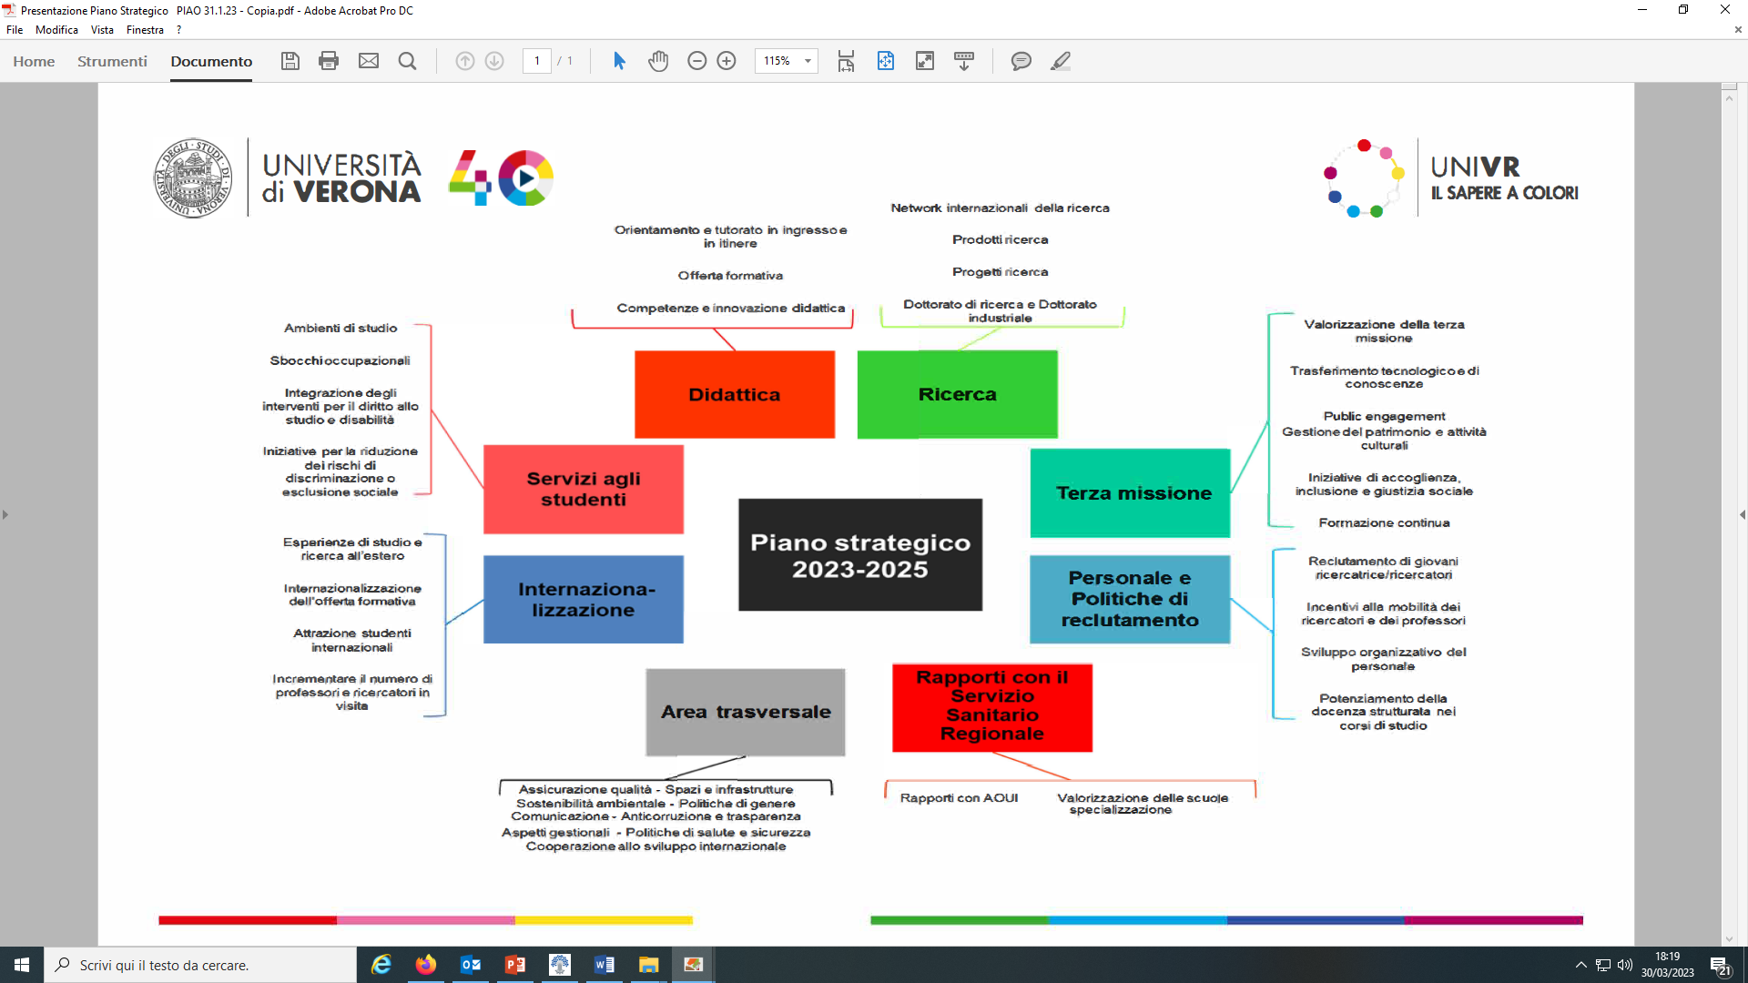
Il Piano Strategico 2023-2025
Aree di intervento
Linee strategiche
APERTURA
ESPANSIONE
ACCOGLIENZA

Slide 13
Diritto allo studio – interventi a favore delle studentesse e studenti
UNIVR si conferma punto di riferimento a livello nazionale per le attività rivolte a studentesse e studenti appartenenti a fasce deboli
BORSE PER IL DIRITTO ALLO STUDIO UNIVERSITARIO
anno accademico | numero borse assegnate
2019/2020 | 2476
2020/2021 | 2410
2021/2022 | 2504
2022/2023 | 2244*
*dato in aggiornamento (in attesa di ulteriori fondi da parte della Regione Veneto)
Attivazione di bandi per l’erogazione di 180 premi di studio/di laurea (n. 15 premi per ciascuno dei 12 Dipartimenti) rivolti a studenti iscritti nell’AA 2022-2023

Slide 14
La residenzialità universitaria
Nuovi alloggi per studentesse e studenti UNIVR
Accordo tra Università, Comune, ESU Verona e Fondazione Camplus International s.r.l. per la
«Casa Studenti» sostenuta con fondi PNRR
Riconversione d’uso del Palazzo Campagna Carminati (quartiere Filippini), che da struttura per anziani è diventata abitazione per studenti iscritti all’università di Verona
ESU ha a disposizione almeno 30 posti letto su 72 complessivi, per un periodo minimo di 3 anni rinnovabile, al prezzo calmierato non superiore a € 300,00 (utenze comprese) a posto letto. Il costo per lo studente idoneo (per reddito e merito) sarà coperto dalla borsa di studio

Slide 15
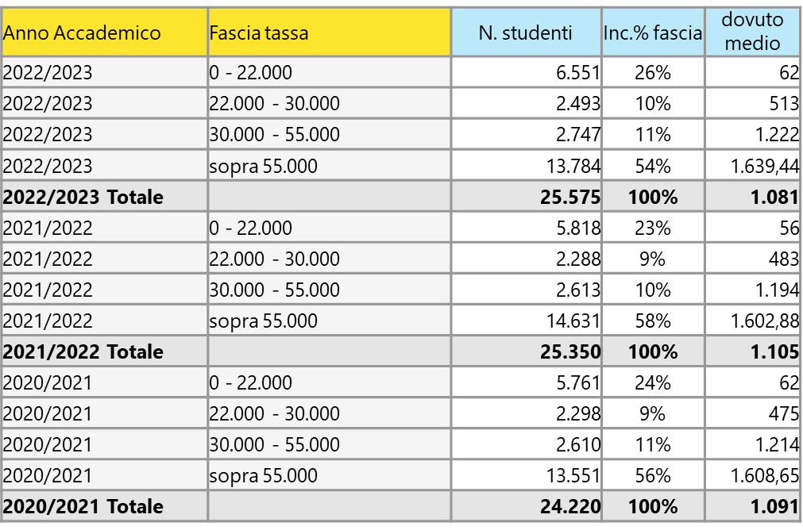


La nuova soglia della no Tax Area dall’ a. a. 2023/24 : da 22.000€ a 27.000€ : circa 8.500 studenti in no Tax Area

Slide 16
Hub Scuola-Lavoro INVITALIA SpA nella città di Verona
INVITALIA SpA è l’Agenzia Nazionale per lo sviluppo dell’impresa costituita dal Ministero dell’Economia per:
dare impulso alla crescita economica su settori strategici per lo sviluppo e l’occupazione
gestire tutti gli incentivi nazionali che favoriscono la nascita di nuove imprese e star up innovative
Il Dipartimento per le Politiche giovanili e il servizio civile universale ha selezionato, a maggio 2022, Verona quale sede di uno dei primi 7 Hub territoriali pilota
Obiettivo: Supporto e orientamento ai giovani tra i 14 e 35 anni, nel rafforzare la loro vocazione imprenditoriale e nel favorire il passaggio di competenze tra il mondo dell’educazione e formazione e quello del lavoro
Il 28 febbraio 2023 è stato stipulato il Protocollo di intesa tra l’Università di Verona e Invitalia SpA, per la progettazione e gestione di iniziative previste all’interno dell’Hub Scuola-Lavoro
L’Ateneo ha concesso in uso gratuito a INVITALIA alcuni spazi situati invia Campofiore, per la realizzazione dell’Hub veronese

Slide 17
Comitato Unico di Garanzia (CUG)
Azioni svolte nel biennio 2020-2022
1. Attività di sensibilizzazione per la promozione delle pari opportunità e del contrasto alle discriminazioni:
  Esposizione itinerante “STOP/ Campagna contro l’uso di un linguaggio violento e sessista“.
  Eventi formativi, seminari e convegni rivolti alla comunità accademica e alla cittadinanza.
  Scuola Estiva Società Italiana delle Storiche.
2. Attività di formazione per la promozione delle pari opportunità e del contrasto alle discriminazioni:
  Vademecum per il linguaggio di genere
  Seminari della Consigliera di Fiducia con iniziative indirizzate alla componente studentesca (borsisti, assegnisti, specializzandi)
3. Attività per il benessere organizzativo:
  Sportello di ascolto e di supporto psicologico
  Istituzione della Consigliera di fiducia
4. Equilibrio tra tempi di lavoro, di studio e di vita personale:
  Istituzione nel 2006 del Baby Ateneo
  Attività sportiva e Centro Estivo di Ateneo in collaborazione con Scienze Motorie - Dipartimento di Neuroscienze, Biomedicina e Movimento e il CUS Verona
5. Redazione e diffusione del Bilancio di genere
6. Redazione e diffusione Piano per l’equilibrio di genere - Gender Equality Plan (Gep)
7. Progetto Campus (in fase di realizzazione) in collaborazione con il Servizio di Orientamento e il Centro OMS di Verona per la Ricerca sulla Salute mentale

Slide 18



UNIVR – IL SAPERE A COLORI E LA SOSTENIBILITA’ SOCIALE
1. Portale del Riuso solidale: piattaforma on line dove associazioni, enti del 3° settore
e pubbliche amministrazioni possono richiedere computer dismessi dall'ateneo,
ancora funzionanti e ceduti gratuitamente per sostenere progetti di solidarietà sociale
2. Tai-Ti aiuto io: prima esperienza di volontariato universitario, in convenzione
con una rete delle scuole della provincia: studentesse/i Univr si mettono a disposizione
di studentesse/i delle scuole superiori a rischio di dispersione scolastica
3. (D)Istanze sociali: mappatura e promozione delle iniziative e delle attività di ricerca,
didattica e terza missione dell'Ateneo su/con il Terzo settore del territorio

Slide 19

La Commissione della Rete delle Università per lo sviluppo sostenibile (RUS)
5 ACCORDI
“Patto di sussidiarietà tra Comune di Verona e Commissione Sostenibilità UNIVR
Convenzione quadro con la rete Scuole Orientate alla Sostenibilità
convenzione attuativa con la rete Scuole Orientate alla Sostenibilità
GPP “Green Public Procurement” con Regione Veneto
Accordo di collaborazione tra le Università del Veneto per la realizzazione del premio denominato “Sustainable Art Prize”
10 BANDI
per la promozione di attività ed eventi di sostenibilità ambientale
14 CONVEGNI
9 CORSI DI FORMAZIONE
3 CAMPAGNE
di promozione dei goals dell’Agenda ONU2030. La campagna «Pensa green» ha consentito nel 2° semestre 2022 la riduzione di circa 11% dei consumi di energia elettrica
4 PROGETTI DI DISSEMINAZIONE
Nel 2023 Progetto B-lines per salvaguardare gli insetti impollinatori
9 INTERVENTI DI RIQUALIFICAZIONE
dedicati alla riqualificazione degli edifici o alla realizzazione di interventi per ridurre gli sprechi degli impianti

Slide 20




Cooperazione allo sviluppo internazionale
1. Univr «in rete» - Adesione a reti nazionali e internazionali
Coordinamento Universitario per la Cooperazione allo Sviluppo
Rete delle Università per la Pace
MUI - Manifesto Università Inclusiva
Uni.Co.Re - University Corridors for Refugees
Scholars at Risk: Network per la libertà accademica

Slide 21
Cooperazione allo sviluppo internazionale
2. Progetti di mobilità e accoglienze “speciali”
Mo.Co.Svi – Mobilità per la Cooperazione allo Sviluppo Internazionale 10 mobilità per € 36.000
U.A.Re@UNIVR – Ukrainian Academics and Researchers at the University of Verona bando univr per accoglienza di docenti e ricercatori in fuga dall’Ucraina. Accolte 2 docenti da Kiev con un contratto di ricerca di 12 mesi € 40.000 + cofinanziamento MUR 13.999,96
SAR Italy – Scholars at Risk Italy accoglienza di uno studioso a rischio proveniente dallo Yemen: assegno di ricerca 1 anno € 25.000
UniCoRe - University Corridors for Refugees accoglienza di una studentessa rifugiata proveniente dallo Zambia
1 borsa di studio biennale € 4.500/anno
3. Cultura della/per la Cooperazione allo Sviluppo internazionale
Corsi di formazione «La Cooperazione internazionale oggi» (n. 3)
Advocacy (n. 2)
Linee Guida per la sicurezza nelle missioni all’estero in zone a rischio (CUCS-CRUI)
Creazione del sito web www.univr.it/it/cooperazione

Slide 22
Le iniziative a favore degli studenti rifugiati e degli studenti ucraini
UNIVR aderisce al Manifesto per l'Università Inclusiva, promosso dall’Alto commissariato per i rifugiati dell’ONU, per:
favorire l'accesso dei rifugiati all’istruzione universitaria e alla ricerca
promuovere l'integrazione sociale e la partecipazione attiva alla vita accademica
l’Ateneo partecipa da 3 anni, assieme ad altre 54 università italiane, al progetto UNI.CO.RE (University Corridors for Refugees): garantisce ogni anno una borsa di studio per una studentessa o uno studente con status di rifugiata/o proveniente dall'Africa per l'iscrizione a uno dei corsi di Laurea Magistrale in inglese presenti nell'offerta formativa
L’Ateneo inoltre coordina un partenariato locale impegnato nell'accoglienza e nell'integrazione della/del vincitrice/vincitore nel tessuto sociale cittadino, che include tra gli altri ESU di Verona, Comune di Verona, Caritas Diocesana Veronese, Diaconia Valdese, Comunità ebraica di Verona e Vicenza, Unione delle Comunità Islamiche d’Italia
Per 20 studenti ucraini è stato applicato l’esonero dai contributi universitari. È stata inoltre assegnata 1 borsa di Dottorato a una studentessa ucraina in regime di protezione temporanea, per un progetto di ricerca nell’ambito del multilinguismo e delle politiche linguistiche in Ucraina

Slide 23

Verona Città Universitaria - Sinergia col Comune
La contemporaneità è un paesaggio costellato di sfide e di opportunità…
L’Università di Verona ha scelto di ospitare, all'interno dei propri spazi, l’arte contemporanea, grazie all'importante collaborazione con l’associazione Agiverona dei collezionisti veronesi Giorgio e Anna Fasol
Da questa iniziativa, unica nel panorama nazionale, l’Ateneo ha dato vita a CONTEMPORANEA, una piattaforma transdisciplinare sui linguaggi della contemporaneità che, attraverso percorsi formativi ed iniziative culturali promuove l'interazione tra ricerca e società civile
Biodiversità
Mobilità
Benessere
Spazi urbani
Salute
Mobilità
Inclusione sociale
Cultura
Politiche partecipative

Slide 24
Orientamento in entrata
Progetto DM 934/22 - PNRR «Scoperta: sviluppo delle competenze per la transizione e l’autovalutazione»
Ambiti d’azione dei corsi di orientamento:
aspirazioni, competenze, formazione, autovalutazione e sbocchi occupazionali in una prospettiva di sostenibilità e inclusione
Corsi proposti: 125
Istituti Superiori coinvolti: 44
Partecipazione programmata: 1400 studenti (III, IV e V superiore)
Docenti proponenti: 72
Caratteristiche corsi:
15 ore in presenza, rilascio attestato di frequenza, riconoscimento di 1 CFU con il 100% della presenza, lezioni dei docenti univr nelle scuole

Slide 25
Orientamento in uscita
L’attività di Univr con imprese e istituzioni
Incontro tra studenti/laureati e aziende:
  Recruiting Day-2 edizioni annue in collaborazione con la CCIA di Verona circa 140 aziende partecipanti, 1450 candidature
  Webinar volti a favorire la conoscenza del mercato del lavoro con Linkedin, AziendaZero Regione Veneto, M.A.E.C.I., Poste Italiane
  Tirocini extracurricolari-88
Tirocini pratico valutativi per psicologi-servizio di nuova attivazione
Intermediazione tra domanda e offerta di lavoro tramite il portale del Job Placement-2490 aziende iscritte

Slide 26
Doppia carriera (Dual Career)
Il Progetto di Ateneo: diritto allo studio e conciliazione tra istruzione e sport
Oro ai Giochi del Mediterraneo nella staffetta 4×400 di atletica leggera di Anna Polinari (Scienze delle attività motorie e sportive)
Oro ai Campionati Europei U22 e al Campionato italiano (57 kg) di pugilato di Biancamaria Tessari (laureata il 31 marzo con 110 e lode in Scienze Infermieristiche e ostetriche)
Vittoria nel Campionato A2 di Basket e la Promozione in serie A1 di Emmanuel Adobah (Economia e innovazione aziendale)
Argento nella staffetta e nel Xcc ai Campionati europei U23 di ciclismo Mtb di Giorgia Marchet (magistrale in scienze dello sport e della prestazione fisica)
Oro ai Campionati europei 2022 di pattinaggio artistico a rotelle di Antonio Panfili (Ingegneria e Scienze informatiche)

Slide 27
Il Public engagement dell’Università di Verona
Esposizione di opere d’arte contemporanea negli spazi universitari
Presente: visite guidate e talk aperti alla cittadinanza
Futuro: Donazione della collezione e Museo diffuso
Impegno con i quartieri della città
Presente: Protocollo col Comune “Veronetta Contemporanea”. Incontri, spettacoli, concerti al Polo Santa Marta, spazio aperto al quartiere, alle associazioni e alla città
Futuro: collaborazione con le realtà del quartiere di Borgo Roma e progetto Stazione di Porta Vescovo
Riforestazione urbana - biodiversità
Presente: mappatura, studio e progettazione
Futuro: realizzazione di un nuovo ecosistema integrato tra essere umano, le sue manifestazioni sociali e culturali e la natura
Trasferimento dei saperi
Presente: sostegno alle attività di PE dei Dipartimenti ( “Calendario di Memoria Civile” e “I martedì della Salute”) Futuro: iniziative di trasferimento culturale – mediante co-progettazione con i singoli Dipartimenti

Slide 28

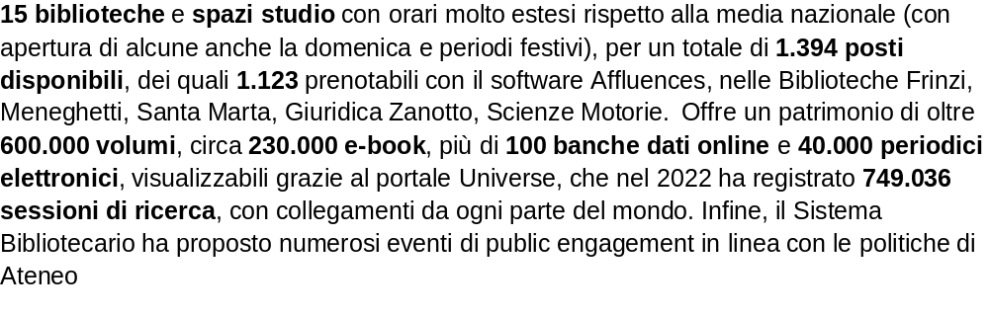

Slide 29
Spin off e Brevetti Università di Verona
32 Spin off costituiti
  3 Scienze giuridico-economiche
  22 Scienze e ingegneria
  7 Scienze della vita e della salute
20 attivi
3 exit
Dal 2022 gli spin off beneficiano di un voucher per servizi di incubazione e accelerazione da parte di t2i, incubatore d’impresa certificato
30 Famiglie brevettuali
13 Estensioni internazionali
3 Accordi di Licenza con aziende o spin off
1 Cessione

Slide 30
Risultati Spin Off
HUMATICS: Sys-Dat Group, gruppo imprenditoriale che offre sul mercato soluzioni informatiche innovative, ha rilevato il 70% delle quote dello spin off
DIAMANTE: ha avuto un aumento di capitale in equity di 350.000 euro nel 2022 e un secondo seed round di 595.000 euro nel 2023 per progettare l’espansione negli Stati Uniti e avviare il processo di approvazione degli studi clinici
HEMERA: ha raccolto fondi per 2 milioni di euro in 18 mesi dalla sua costituzione avvenuta nel maggio 2021
THERMAL X: progetto di robotica chirurgica che ha sviluppato un prototipo di endoscopio termico brevettato a livello internazionale che ha ottenuto un finanziamento di 150.000 euro da RoboIT, il polo italiano della robotica
ECONOMICS LIVING LAB: propone sul mercato prodotti e servizi dedicati ad Enti Pubblici e Privati, tra cui «Fattore Famiglia», uno strumento integrativo per definire le condizioni economiche e sociali delle famiglie richiedenti prestazioni sociali e servizi a domanda individuale che viene attualmente utilizzato dalla Regione Veneto

Slide 31
ANVUR – Risultati VQR 2015-2019
R1_2 Posizionamento atenei statali del 3° quartile dimensionale
R1_2 Graduatoria nazionale assoluta atenei statali escluso Scuole speciali

Slide 32
Dottorati di ricerca
Negli ultimi anni il Dottorato di Ricerca ha registrato un notevole incremento dei finanziamenti derivanti da risorse nazionali ed europee. Il Programma Operativo Nazionale Ricerca e Innovazione 2014-2020 (PON) e il Piano Nazionale di Ripresa e Resilienza (PNRR) hanno permesso l’attivazione di borse di dottorato aggiuntive caratterizzate da una forte collaborazione con imprese ed enti del territorio.
Borse dottorato per il XXXIX ciclo, AA 2023/2024
Anche per il prossimo ciclo si registra un forte incremento degli investimenti sul Dottorato di Ricerca. Oltre alle n. 125 borse ordinarie (di cui n. 95 finanziate con fondi di Ateneo e n. 30 con risorse di dipartimento, imprese, enti) i nuovi decreti ministeriali n. 117 e n. 118 permetteranno all’Ateneo fruire di risorse finanziarie aggiuntive pari a:
€ 3.990.000,00 corrispondenti a potenziali n. 133 borse in collaborazione e co-finanziate dalle imprese
€ 3.180.000,00 corrispondenti a potenziali n. 53 borse su tematiche PNRR; Transizioni digitali e ambientali; Patrimonio Culturale e Pubblica Amministrazione.
Nel XXXVIII ciclo sono state attivate:
Borse ordinarie
121
Borse PNRR (DD.MM. 351/352, PE, CN, SUS-MIRRI)
65

Slide 33
Progetti di ricerca
Dal 1 ottobre 2019 a oggi:
Principali progetti di Horizon 2020 e Horizon Europe
ROBIOPSY (Prof. R. Muradori, European Innovation Council): robotica in ambito sanitario
ASTEASIER (Prof. M. Ballottari, European Innovation Council): soluzione biotecnologiche per l’alimentazione animale e umana
FLASH (Prof. P. Pertile, Cluster 1 Salute): meccanismi si finanziamenti dei sistemi sanitari
GrInSun (Prof. R. Bassi, ERC Advanced Grant): processi di fotosintesi e a come poter sfruttare questa energia verde
ORCHESTRA (Prof.ssa E. Tacconelli, Sfida Sociale 1 Salute): risposta europea alla pandemia di Covid-19
RESP (Prof. D. Calomino, ERC Consolidator Grant): storia romana
Progetti finanziati 236
Totale contributi ottenuti
€ 67,5 milioni

Slide 34


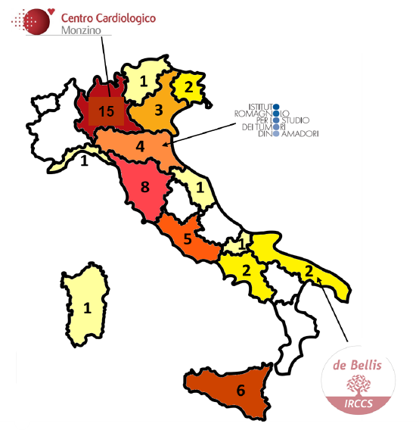


Principali iniziative di Trasferimento Tecnologico
Bando di Ateneo
Joint Research
Life Science TTO Network
Notes:
Joint Research
L'Università attraverso il Bando Joint Research intende promuovere ed incentivare la realizzazione di progetti di ricerca collaborativa con le Imprese, gli Enti privati, gli Enti pubblici di ricerca e gli Enti pubblici non economici e gli Enti del Terzo settore. Questa iniziativa deriva dal precedente Bando Joint Projects attivato a partire dal 2005 dall’Università di Verona che ha visto un impegno di risorse da parte dell’Ateneo di 10 milioni di Euro che, sommati alle quote erogate da ciascun dipartimento e dalle imprese partner, porta il valore complessivo dei progetti finanziati ad una cifra prossima ai 33 milioni di euro di costo totale nel corso di 13 edizioni.
JR 2021: 14 progetti finanziati nella Linea 1 per un finanziamento da parte dell’Ateneo di 153.455,86 euro e 7 progetti progetti finanziati nella Linea 2 per un finanziamento da parte dell’Ateneo di 34.470 euro
JR 2022 – in corso: Finora 7 progetti finanziati nella Linea 1 per un finanziamento da parte dell’Ateneo di 78.300 euro e 2 progetti progetti finanziati nella Linea 2 per un finanziamento da parte dell’Ateneo di 19.155 euro
Contamination Lab
Il Contamination Lab è il luogo in cui il talento di studenti e studentesse, neolaureati, dottorandi e dottorande UniVR incontra la volontà delle aziende di innovare, trasformandosi in idee creative e soluzioni imprenditoriali. L’obiettivo è promuovere la cultura dell’imprenditorialità e dell’innovazione, l’interdisciplinarità e la diffusione di nuovi modelli di apprendimento.
CLab Verona 2050: progettazione di soluzioni logistiche per la città di Verona. 3 progetti creati da studenti e studentesse dell’Ateneo e presentati al Comune di Verona
CLab Marathon Conegliano: progettazione di una nuova brand identity e di un evento per il Comune di Conegliano. 2 progetti creati da studenti e studentesse dell’Ateneo e presentati al Comune di Conegliano
iNEST
Il Progetto iNEST mira a definire un nuovo paradigma di Ecosistema dell’Innovazione del Nord-Est. Obiettivo di iNEST è estendere i benefici delle tecnologie digitali alle principali aree di specializzazione del Nord-Est: i settori industriale-manifatturiero, dell’agricoltura, del mare, della montagna, dell’edilizia, del turismo, della cultura, della salute e dell’alimentazione.
Il Piano Operativo di iNEST si caratterizza per numeri davvero rilevanti, a partire dall’investimento complessivo: si tratta di 110 milioni di euro, finanziati dal PNRR e da gestire nell’arco di 3 anni, di cui 40 destinati a finanziare bandi aperti al coinvolgimento di aziende e imprese. All’interno del progetto saranno coinvolti più di 400 ricercatori, di cui 150 appartenenti al mondo dell’impresa; il progetto prevede in particolare l’assunzione di circa 100 nuovi Ricercatori e Tecnologi di Ricerca.
UniVR è coordinatore dello Spoke 7 Smart Agrifood ed è coinvolto negli altri ambiti tematici ed attività trasversali del progetto
Life Science TTO Network
L’Ateneo partecipa al Network delle strutture di Trasferimento Tecnologico italiane finanziato dal Ministero della Salute (Ecosistema innovativo della Salute del Piano complementare al Piano nazionale di ripresa e resilienza) nell’ambito delle scienze della vita atto a stimolare la realizzazione di progetti d’interesse per il mercato e di valorizzazione delle innovazioni. Il Network metterà a sistema e condividerà metodi e strumenti con tutti i partner.
Durata del progetto: 3.5 anni
RoboIT,
UniVR è fondatore del primo Polo nazionale per il Trasferimento Tecnologico della Robotica nato con il finanziamento di 40 milioni di euro da parte di CDP Venture Capital SGR
L’iniziativa mira a costruire un percorso solido e ben definito per portare idee e relativi prototipi di laboratorio, allo stadio di prototipo di prodotto, in grado di attirare investimenti consistenti e di creare nuove aziende innovative in grado, non solo di proseguire nello sviluppo di prodotti robotici, ma di portare le tecnologie della robotica anche alle altre aziende del territorio, con un effetto moltiplicatore sull'economia del territorio
FoodSeed
Foodseed è l’Acceleratore Foodtech della Rete Nazionale di Cassa Depositi e Prestiti, promosso da Fondazione Cariverona e UniCredit per supportare e stimolare la crescita delle startup italiane nel settore FoodTech e AgriTech
Con una dotazione di oltre 15 milioni di euro (di cui 12 milioni stanziati da CDP Venture Capital Fondazione Cariverona e UniCredit e 3,24 milioni di risorse da parte di Eatable Adventures) per gli investimenti in accelerazione e per i successivi step di crescita delle startup, Foodseed favorirà e garantirà l’implementazione e lo sviluppo delle società che operano nell’Agrifood Tech, con l’obiettivo di far crescere in Italia uno dei più importanti ecosistemi di innovazione in ambito agricoltura sostenibile, Food & Beverage e Economia circolare.
Selezionerà ogni anno, per tre anni, fino a 10 startup italiane o internazionali che intendano aprire una sede sul mercato locale
UniVR è Partner scientifico del progetto

Slide 35

Piani di sviluppo 2023-2027 - Dipartimenti di Eccellenza
BIOTECNOLOGIE
Biotecnologie innovative per una produzione agro-alimentare sostenibile, competitiva e resiliente
DIAGNOSTICA E SANITA’ PUBBLICA
Approccio traslazionale alla medicina di precisione nella prevenzione, nella diagnostica e nel trattamento delle malattie ad alto impatto sulla salute pubblica
LINGUE E LETTERATURE STRANIERE
Inclusive Humanities. Prospettive di sviluppo nella ricerca e nella didattica delle lingue e letterature straniere
NEUROSCIENZE, BIOMEDICINA E MOVIMENTO
Plasticità e degenerazione cellulare dalle molecole agli individui: meccanismi, ambiente e terapia
SCIENZE CHIRURGICHE ODONTOSTOMATOLOGICHE E MATERNO-INFANTILI
Health Innovation Factory: acceleratore di progetti in Medicina Traslazionale, Medicina Rigenerativa e Chirurgia Robotica/Intelligenza Artificiale
SCIENZE ECONOMICHE
Investire per il futuro: teoria economica, analisi empirica e strategie pubbliche per la salute e il benessere

Slide 36
Il Piano Nazionale di Ripresa e Resilienza - le opportunità colte da UNIVR
Progetti finanziati 20
Principali progetti PNRR di Ateneo
Consorzio per l’ecosistema dell’innovazione iNEST – Interconnected Nord-Est Innovation Ecosystem
Consorzio per il Partenariato esteso MNESYS “A multiscale integrated approach to the study of the nervous system in health and disease”
Fondazione per il Partenariato esteso HEAL ITALIA “Health Extended ALliance for Innovative Therapies, Advanced Lab-research, and Integrated Approaches of Precision Medicine”
Fondazione per il “Centro Nazionale di Ricerca Sviluppo di terapia genica e farmaci con tecnologia a RNA”
Consorzio per il Centro nazionale NBFC “National Biodiversity Future Center”
Totale contributi ottenuti
€ 28.246.850

Slide 37
Apertura internazionale
Mobilità in ingresso - Visiting Researcher e Visiting Professor (Bandi Visiting)
Nel triennio 2021- 2023 sono state finanziate:
8 mobilità in ingresso per la titolarità di interi insegnamenti (budget 65.000 euro)
58 mobilità in ingresso per attività di ricerca presso i Dipartimenti (budget 163.450 euro)
Attivazione di una nuova modalità di finanziamento delle mobilità degli Specializzandi a partire dall'anno 2022, con distribuzione diretta dei fondi ai Dipartimenti di area medica (30.000 euro/anno)
Mobilità in uscita
Dottorandi di Ricerca: nel 2022 hanno ripreso le mobilità all’estero (173 dottorandi in uscita contro i 77 del 2021).
Di questi, 33 hanno usufruito di una borsa comunitaria finanziata dal programma Erasmus+ for traineeship e 31 hanno ottenuto una borsa di mobilità finanziata dall’ateneo e dal MUR per mobilità al di fuori dell’UE.
21 accordi di collaborazione nell'ambito del Dottorato di Ricerca con 14 Università europee e 2 Università extra europee per cotutela o cosupervisione di tesi di Dottorato di Ricerca.
L’Università di Verona è stata tra i primi atenei italiani ad attivare entro l’anno 2022 una procedura di riconoscimento accademico del titolo di Dottorato di Ricerca acquisito presso Università estere.

Slide 38
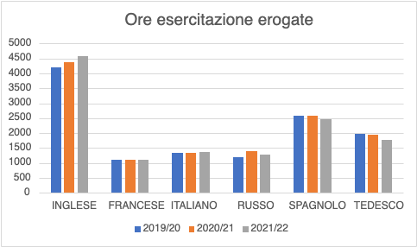
Centro Linguistico di Ateneo (CLA)
Esercitazioni linguistiche frontali e on line A.A. 2021/2022
12.754 ore di esercitazioni erogate
5.063 studenti frequentanti

Slide 39
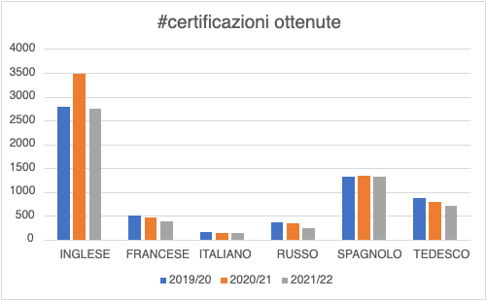
Centro Linguistico di Ateneo (CLA)
Test informatizzati e prove di certificazione A.A. 2021/2022
13.789 test informatizzati
5.553 certificazioni erogate
1.180 equipollenze rilasciate

Slide 40
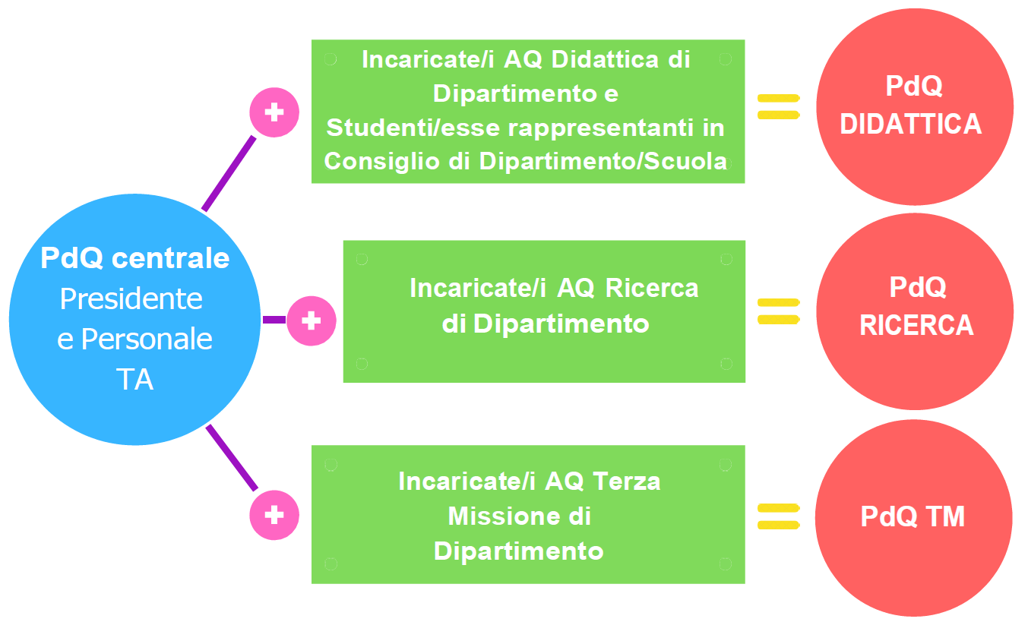

Il sistema interno di assicurazione della qualità
Il Presidio della Qualità svolge funzioni di promozione della cultura della qualità e del miglioramento continuo; dal 2021 la sua conformazione è stata revisionata per dare maggiore rilevanza al ruolo dei Dipartimenti e alla specificità degli ambiti di intervento (didattica, ricerca e terza missione)

Slide 41

MyUnivr: la intranet di Ateneo
Uno spazio condiviso per la Comunità: studente, docente e personale TA
48.000 utenti registrati sulla intranet
380.000 visitatori al mese per 1 milione circa di pagine viste (923.579)
400 comunicazioni al mese – con notifica 'push' per gli studenti sulla APP UNIVR
800 schede descrittive ‘come fare per’ della carta dei servizi, con informazioni, contatti, documenti
Oltre 40 servizi e applicazioni specifiche per ciascun profilo

Slide 42


Investimenti sul capitale umano
Investimenti a carico Ateneo
Ruolo | n. posizioni | Importo €
PO | 29 | 1.690.717,00 € (CdA 27 ottobre 2020) + 1.233.337,90€ (CdA 28 giugno 2022) = 2.924.054,90
PA | 11
RTD A) | 0
RTD B)/RTT | 7
Totale | 47
Totale A+B+C | 275 posizioni | 67.265.238,40 €
A. Finanziamenti esterni: Investimenti mediante collaborazioni con istituzioni ed enti presenti sul territorio (Ospedale Pederzoli, Ospedale Sacro Cuore Negrar, Fondazione Cariverona, Camera di Commercio)
Ruolo | n. posizioni | Importo €
PO | 7 | 11.051.658,81 €
PA | 6
RTD A) | 17
RTD B)/RTT | 4
Totale | 34
B. Finanziamenti esterni: Investimenti straordinari finanziati dal MUR (Piani straordinari, PNRR, Dipartimenti di Eccellenza, PON, PNR, Bandi Rita Levi Montalcini, Chiamate dirette cofinanziate)
Ruolo | n. posizioni | Importo €
PO | 12 | 49.726.920,39 €
PA | 43
RTD A) | 75
RTD B)/RTT | 107
Totale | 237
C. Investimenti regionali (Regione Veneto)
Ruolo | n. posizioni | Importo €
PO | 0 | 6.486.659,20 €
PA | 4
RTD A) | 0
RTD B)/RTT | 0
Totale | 4

Slide 43
Investimenti sul capitale umano
Piano Integrato di Attività e Organizzazione della Pubblica Amministrazione (PIAO)
PIAO 2022-24 - CdA 28 giugno 2022
RISORSE: oltre 3,1 mln di € Programmazione ordinaria + Programmazione straordinaria (DM 445 del 6 maggio 2022) per personale TA e CEL.
N. posizioni: più di 140 posti (concorsi esterni, PEV e stabilizzazioni) - elaborato il Piano annuale 2022 di attuazione del Piano triennale del fabbisogno
PIAO 2023-25 - CdA 31 gennaio 2023
RISORSE: confermate le risorse pari a oltre 3,1 mln
N. posizioni: elaborato il Piano annuale 2023 di attuazione del Piano triennale del fabbisogno

Slide 44


Conto economico e stato patrimoniale
Slide 39
Saldo al 31/12/2020 | Saldo al 31/12/2021 | Saldo al 31/12/2022
415.832.068 | 441.854.289 | 480.707.278
TOTALE ATTIVO DI STATO PATRIMONIALE
UTILI DI ESERCIZIO
€ 9.0306.828
Esercizio 2020 | Esercizio 2021 | Esercizio 2022
3.084.285 | 1.665. 871 | 4.556.672

Slide 45


La Programmazione Edilizia Universitaria
OPERE RILEVANTI | IMPORTO | FINANZIAMENTO
 |  | MUR | ATENEO
INTERVENTI CONCLUSI 2019-2023
Nuovo edificio aule e laboratori didattici e centro per il trasferimento tecnologico - Cà Vignal 3 | € 6.800.000,00 | € 2.512.313,50 | € 4.287.686,50
Villa Eugenia e pertinenze San Floriano (VR). Intervento di restauro fabbricato cantina di vinificazione | € 1.630.000,00 | € 621.878,00 | € 1.008.122,00
Lavori di messa a norma Chiostro San Francesco al fine dell’ottenimento agibilità e CPI | € 1.350.000,00 | € 518.204,50 | € 831.795,50
Polo di Veronetta – Lavori di miglioramento sismico edificio n. 1A Chiostro San Francesco | € 540.000,00 |  | € 540.000,00
Polo Zanotto - Sistemazione pavimentazione esterna plateatico in marmo | € 300.000,00 |  | € 300.000,00
Aree esterne - Realizzazione area pic-nic | € 130.000,00 |  | € 130.000,00
Centro Sport Montagna e Salute (C.E.R.I.S.M.) - Lavori di adeguamento per attrezzature scientifiche e di ricerca | € 250.000,00 |  | € 250.000,00
Polo di Borgo Roma - Interventi di riorganizzazione funzionale centrali impianti Cà Vignal | € 500.000,00 |  | € 500.000,00
Rifacimento della copertura dell'edificio n. 1A Chiostro San Francesco | € 300.000,00 |  | € 300.000,00
Adeguamento Impianti Antincendio e sostenibilità Edilizia in vari edifici dell'Ateneo | € 1.050.000,00 | € 1.050.000,00 | € 0,00
Totale | € 12.850.000,00 | € 4.702.396,00 | € 8.147.604,00
escluse le biblioteche e comprese aree pic-nic
Miglioramento aule 2019-2023
 | 2019 | 2023 | incremento
Postazioni Aule | 16170 | 17274 | 1104
Postazioni Spazi Studio | 126 | 724 | 598

Slide 46
La Programmazione Edilizia Universitaria
OPERE RILEVANTI | IMPORTO | FINANZIAMENTO
 |  | MUR | ATENEO
INTERVENTI IN CORSO 2023
Biblioteca Meneghetti - Lavori di messa a norma e miglioramento sismico | € 1.800.000,00 | € 998.580,00 | € 801.420,00
Nuovo edificio - Biologico 3° - per aule e laboratori didattici e spazi studenti – Istituti Biologici | € 10.700.000,00 | € 4.218.292,00 | € 6.481.708,00
Edificio polifunzionale destinato alla didattica, uffici e alloggi compendio "Passalacqua" | € 13.920.000,00 | € 7.233.530,00 | € 6.686.470,00
Lavori di miglioramento sismico riguardante i Poli Universitari | € 500.000,00 |  | € 500.000,00
Sistemazione aree esterne compendio Ca' Vignal | € 500.000,00 |  | € 500.000,00
Adeguamento Tecnico-funzionale sala server e sala backup dell'Ateneo | € 280.000,00 |  | € 280.000,00
Totale | € 27.700.000,00 | € 12.450.402,00 | € 15.249.598,00
PARTECIPAZIONE FINANZIAMENTI ESTERNI | RICHIESTI | ASSEGANTI | LIQUIDATI
Decreto MUR 1121 del 05/12/2019 | € 7.870.688,00 | € 7.870.688,00 | € 3.549.146,00
Decreto MUR 1274 del 10/12/2021 | € 9.461.510,00 | € 998.580,00
Decreto MUR 1275 del 10/12/2021 | € 1.050.000,00 | € 1.050.000,00
Totale | € 18.382.198,00 | € 9.919.268,00 | € 3.549.146,00
ALIENAZIONI
Palazzo Austoni 2022 | € 1.820.000,00

